Slide 1
Урок математики в 1 классе
«Прибавление чисел 7,8,9»
Автор-разработчик:
Гребнева Анна Александровна,
учитель начальных классов
МБОУ «Гимназия №1
имени Героя РФ А.В. Баландина»

Slide 2

УМК: «Начальная школа XXI века»
Тип урока: урок открытия новых знаний, обретения новых умений и навыков.
Цель урока: формирование умения прибавлять числа 7,8,9.

Slide 3
Задачи:
Предметные:
познакомятся с приемами прибавления чисел 7,8,9;
научатся воспроизводить по памяти результаты табличного сложения двух однозначных чисел.
Метапредметные:
Познавательные:
осуществлять синтез;
логически обосновывать выполняемые действия с помощью общих правил.
Регулятивные:
учитывать правило в планировании контроле способа решения.

Slide 4
Задачи:
Коммуникативные:
уметь договариваться и приходить к общему решению в совместной деятельности.
Личностные:
проявлять интерес и положительное отношение к изучению математики.
Оборудование: интерактивная доска, меловая доска, карточки с заданиями и этапами работы; изображение зефира для рефлексии.
Образовательные ресурсы: учебник, тетрадь в клетку, рабочая тетрадь к учебнику, презентация, облако слов (сервис WordArt.com).

Slide 5

Мотивация к учебной деятельности

Slide 6
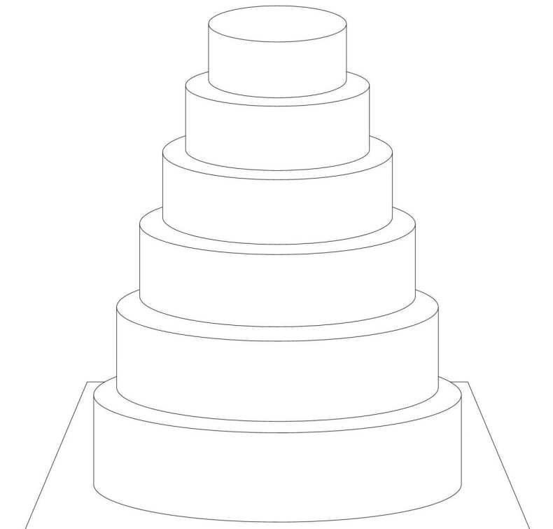
Актуализация знаний
9 + 6
6 + 5
7 + 4

Slide 7




Определение сложностей в изучении
9 + 9
9 + 8
8 + 7

Slide 8
Открытие нового знания, способа действия
Решение примеров и задач по данной теме
Подведение итогов работы
Проверка себя
Вспомнить состав чисел 7,8,9

Slide 9
Открытие нового знания, способа действия
Вспомнить состав чисел 7,8,9
Решение примеров и задач по данной теме
Проверка себя
Подведение итогов работы

Slide 10
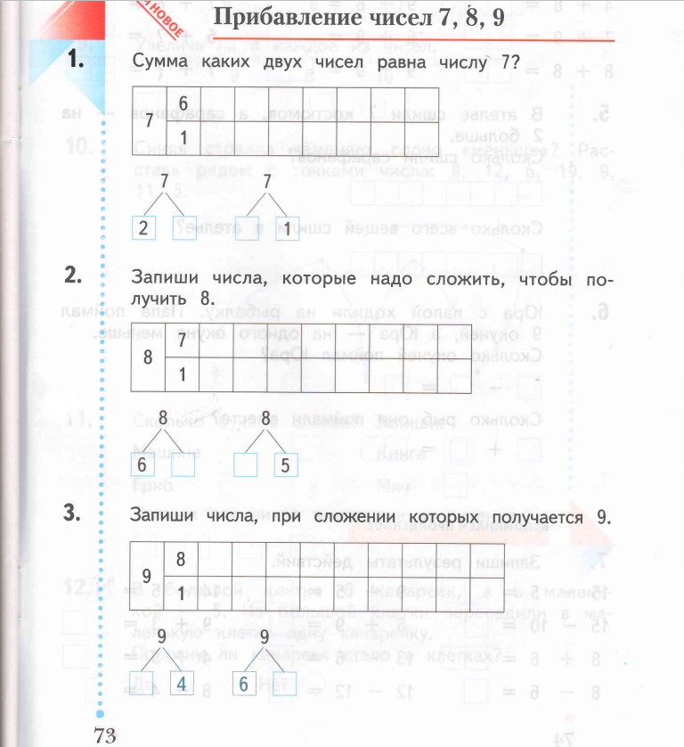
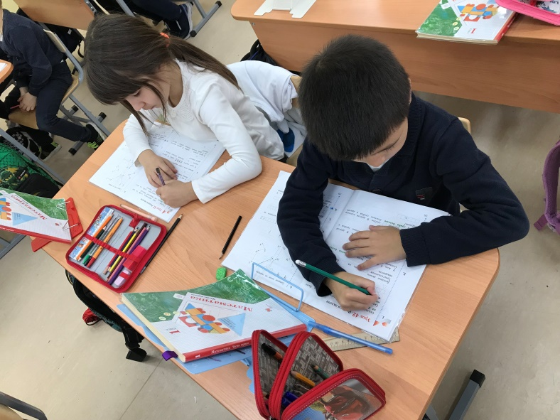
Открытие нового знания,
способа действия

Slide 11
Вспомнить состав чисел 7,8,9
V
Решение примеров и задач по данной теме
Проверка себя
Подведение итогов работы

Slide 12


Slide 13

Физическая пауза

Slide 14
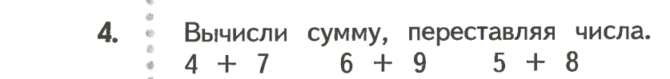
Работа по теме урока
9 + 9
9 + 7
7 + 8
6 + 9
9 + 8
7 + 7
8 + 8
6 + 7
8 + 9
Выполнение задания (учебник)

Slide 15

Физическая пауза

Slide 16
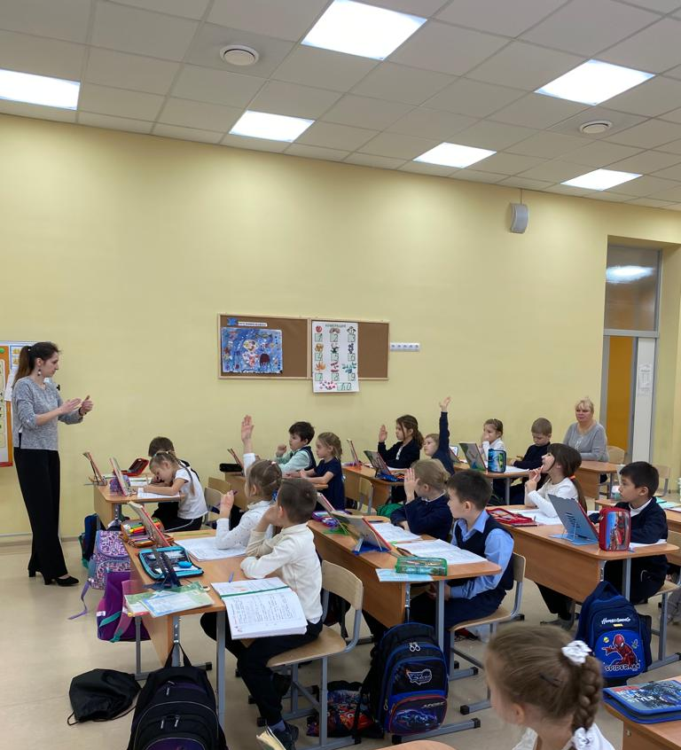
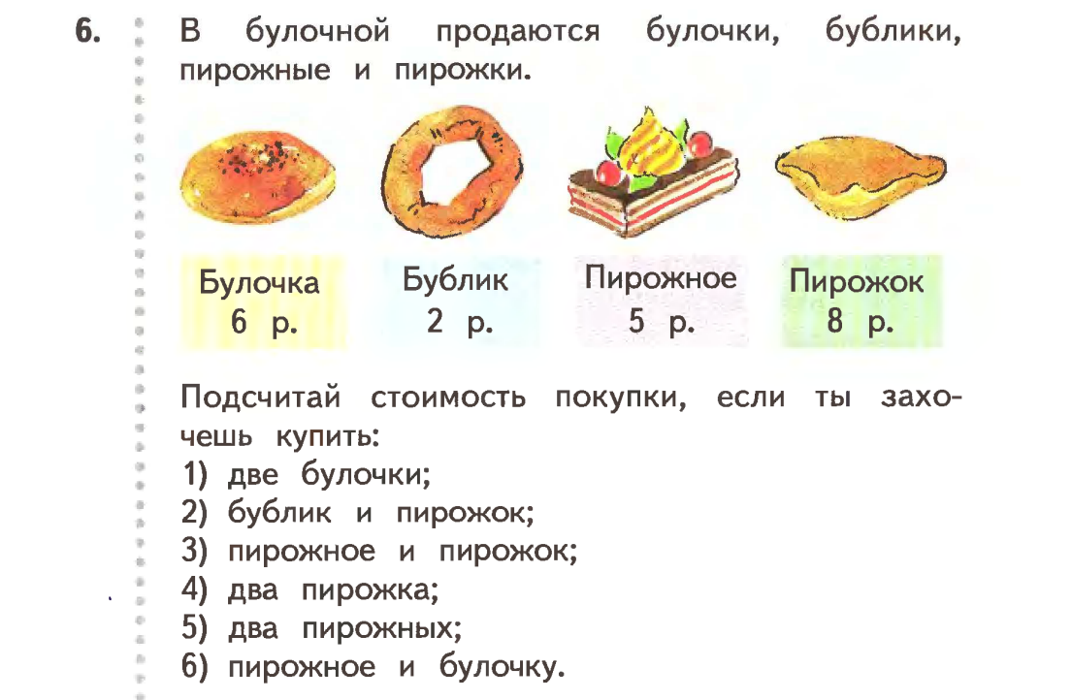
Работа по теме урока

Slide 17
Вспомнить состав чисел 7,8,9
V
Решение примеров и задач по данной теме
V
Проверка себя
Подведение итогов работы

Slide 19
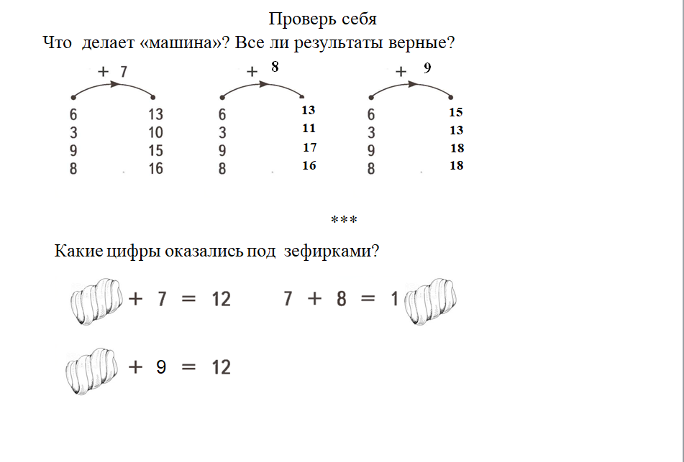
Первичное закрепление

Slide 20
Вспомнить состав чисел 7,8,9
V
Решение примеров и задач по данной теме
V
Проверка себя
V
Подведение итогов работы

Slide 22
Подведение итогов
9 + 9
9 + 8
8 + 7

Slide 23
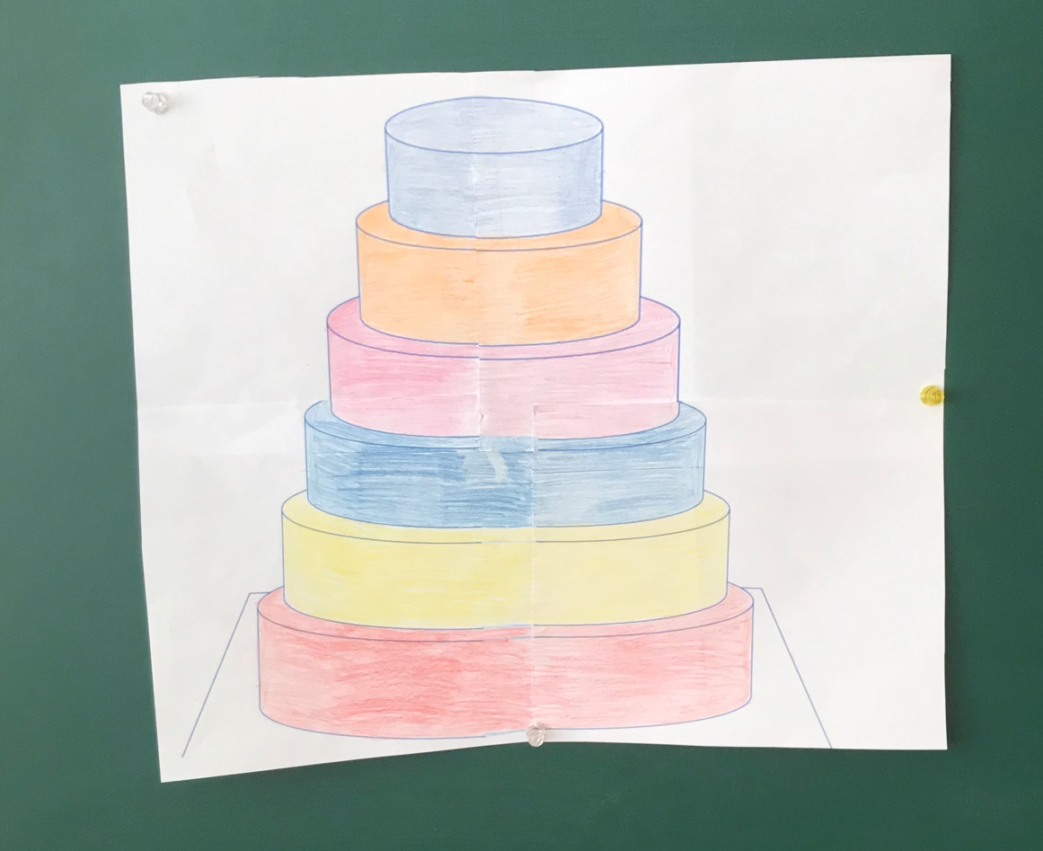
Подведение итогов

Slide 24




Справился со всеми заданиями, все было понятно
Были трудности при выполнении некоторых заданий, нужно повторить материал
Тема вызвала затруднения, часто ошибался

Slide 25
Подведение итогов
Вспомнить состав чисел 7,8,9
V
Решение примеров и задач по данной теме
V
Проверка себя
V
Подведение итогов работы
V

Slide 27
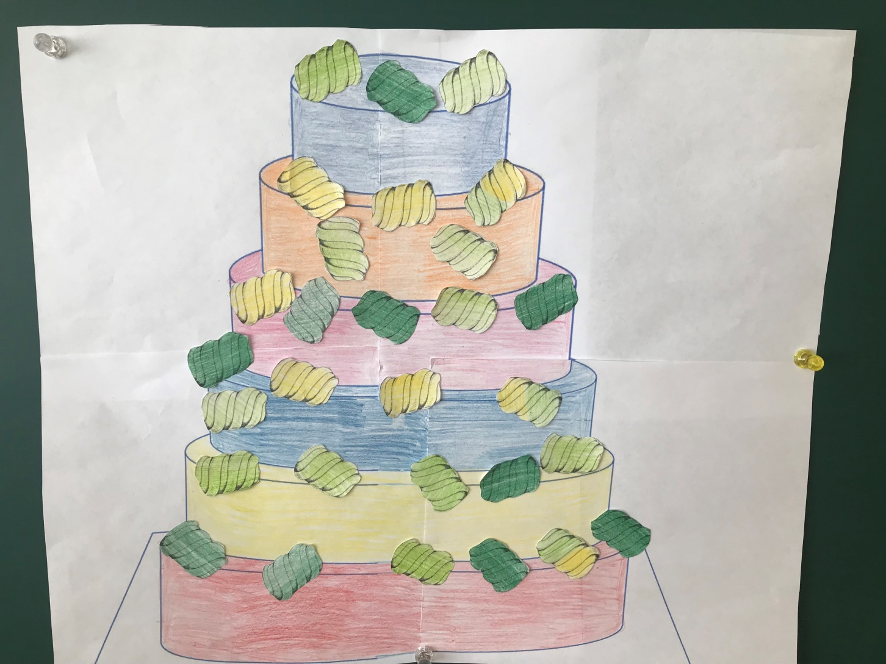

Slide 28

«Облако слов»
https://wordart.com/edit/7697t7yipmjr

Slide 29

Спасибо за внимание!

